Slide 1
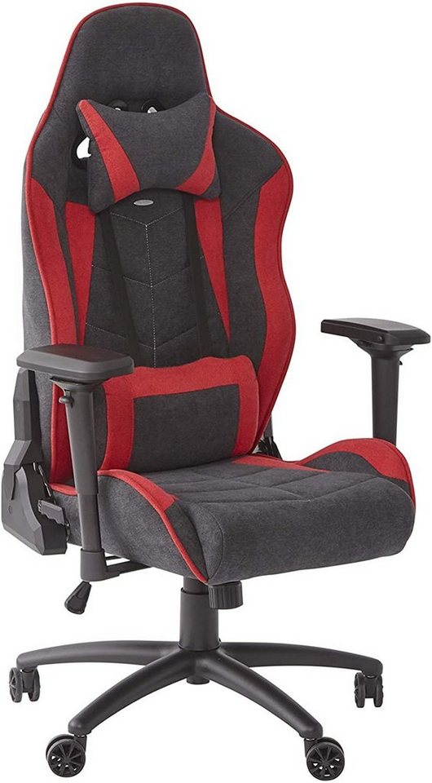
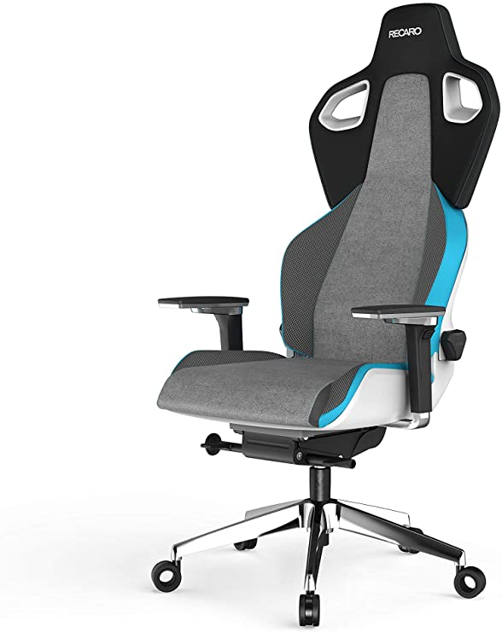
Ergonomischer Bürostuhl
Worauf muss man bei einem ergonomischen Stuhl achten

Slide 2
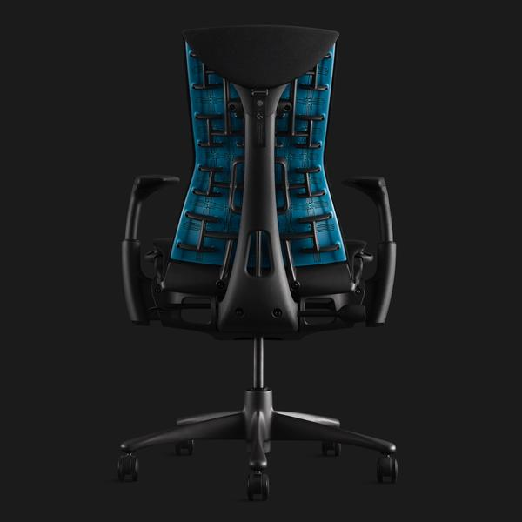
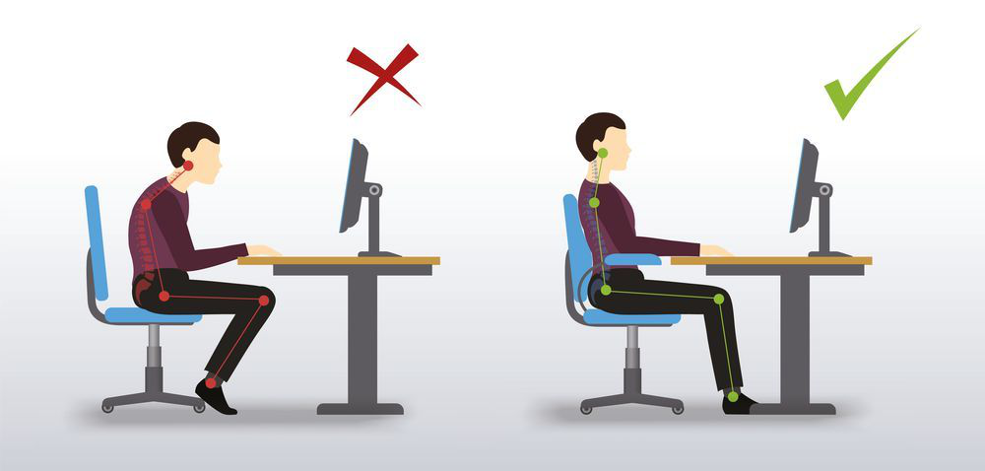
Ein guter Stuhl muss…
Die natürliche Haltung unterstützen
Individuell anpassbar sein
Bewegung fördern

Slide 3
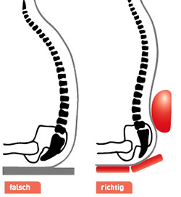

Die Rückenlehne:
Sie sollte …
Höhenverstellbar sein (mindestens bis zu den Schulterblättern)
Neigungsverstellbar sein
Eine Lordosenstütze besitzen (zum Stützen der unteren Wirbelsäule)
Breit genug sein (ca. 40 cm.)

Slide 4
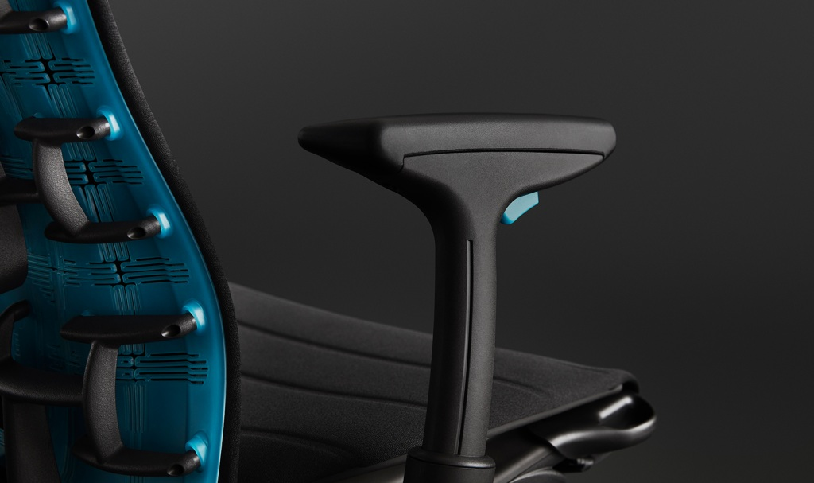
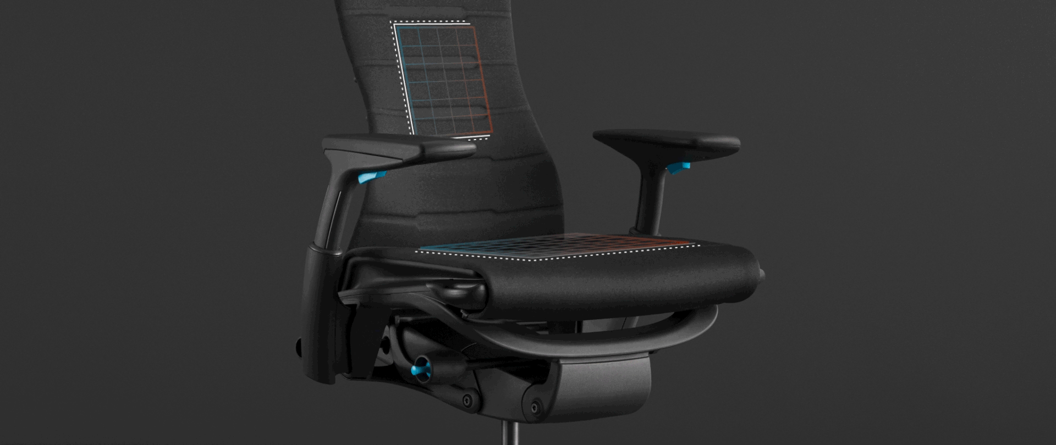
Die Sitzfläche + Armlehne (+ Kopfstütze):
Im Idealfall kann man…
Die Sitzhöhe verstellen können
Den Stuhl rotieren können
Die Armlehne verstellen (Ober- / Unterarm 90°)
Optional hilft eine Kopfstütze, die Halswirbelsäule zu entlasten

Slide 5
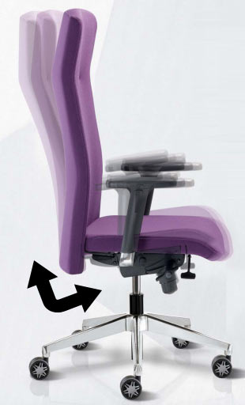
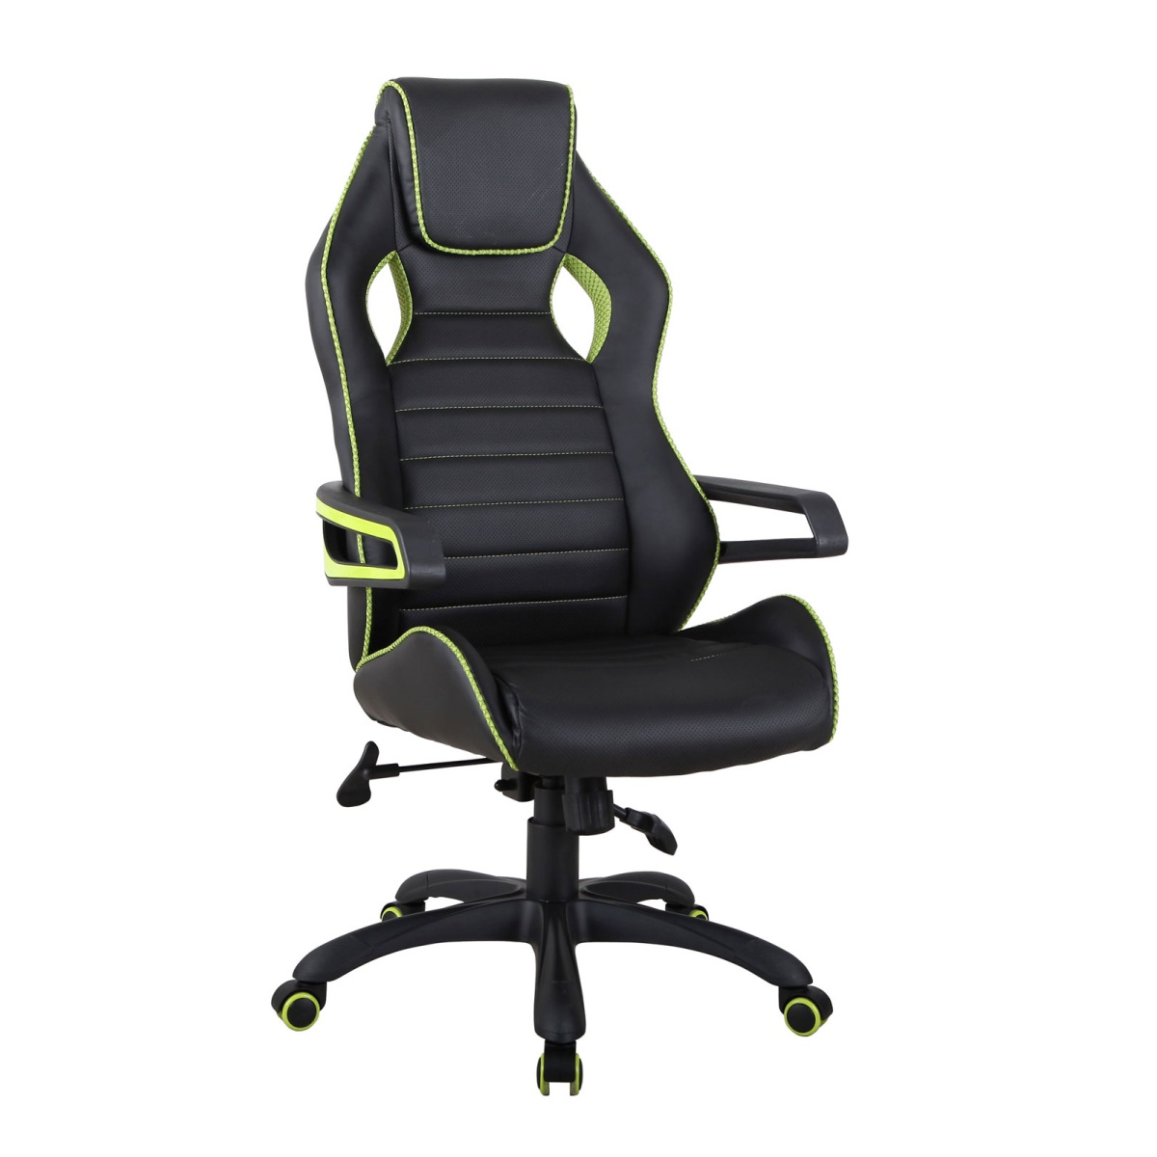
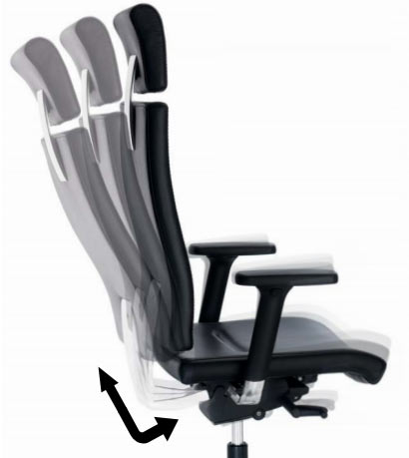
Mechaniken:
Wippmechanik:
(Sitzfläche und Lehne sind zusammen)
Permanentmechanik:
(Lehne blockiert beim zurücklehnen)
Synchronmechanik:
(Lehne bewegt sich mehr als die Sitzfläche)

Slide 6
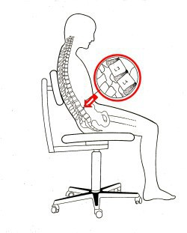
Verschiedene Stühle im Vergleich:
Preise variieren zwischen:
Ab 350€: → Einsteigerpreis (Ausreichende Abdeckung der nötigen Grundfunktionen)
Ab 400€: → Verstellbare Sitzneigung
Ab 500€: → Bewegung kommt ins sitzen
Ab 600€: → Bei Rückenproblemen oder zur Vorbeugung
Ab 1800€: → Hoher Preis rechtfertigt sich nicht mehr durch Qualität sondern Name

Slide 7

Kosten / Nutzen eines ergonomischen Stuhls
Ein sehr guter Stuhl für 1000€ hat eine Garantie von 10 Jahren
→ 1000€ / 10 /12 = 8,3€ / Monat

